Slide 1
Chapter 4: ObJects and classes: THE BASIC CONCEPTS
GV: Nhan Minh Phúc

Slide 2

Các thành viên:
Đổ Trọng Hảo – 110117051
Nguyễn Minh Thư – 110117035
Võ Lê Khánh Duy – 110117048

Slide 3
Các nội dung chính:
INTRODUCTION
WHY A NEW DEVELOPMENT METHOD WAS NEEDED
WHAT IS AN OBJECT?
WHAT IS A CLASS?
RELATIONSHIPS BETWEEN CLASSES
TECHNICAL POINTS
COMMON PROBLEMS
CHAPTER SUMMARY

Slide 4
1. INTRODUCTION
NỘI DUNG
Tại sao cộng đồng hướng đối tượng dựa trên cơ sở phân rã phần mềm mà không dựa trên chức năng
Giải thích khái niệm về class và mối quan hệ giữa các đối tượng và class
Các mối quan hệ khác nhau có thể tồn tại giữa các đối tượng và giải thích ý nghĩa của chúng trong bối cảnh hệ thống đang phát triển

Slide 5
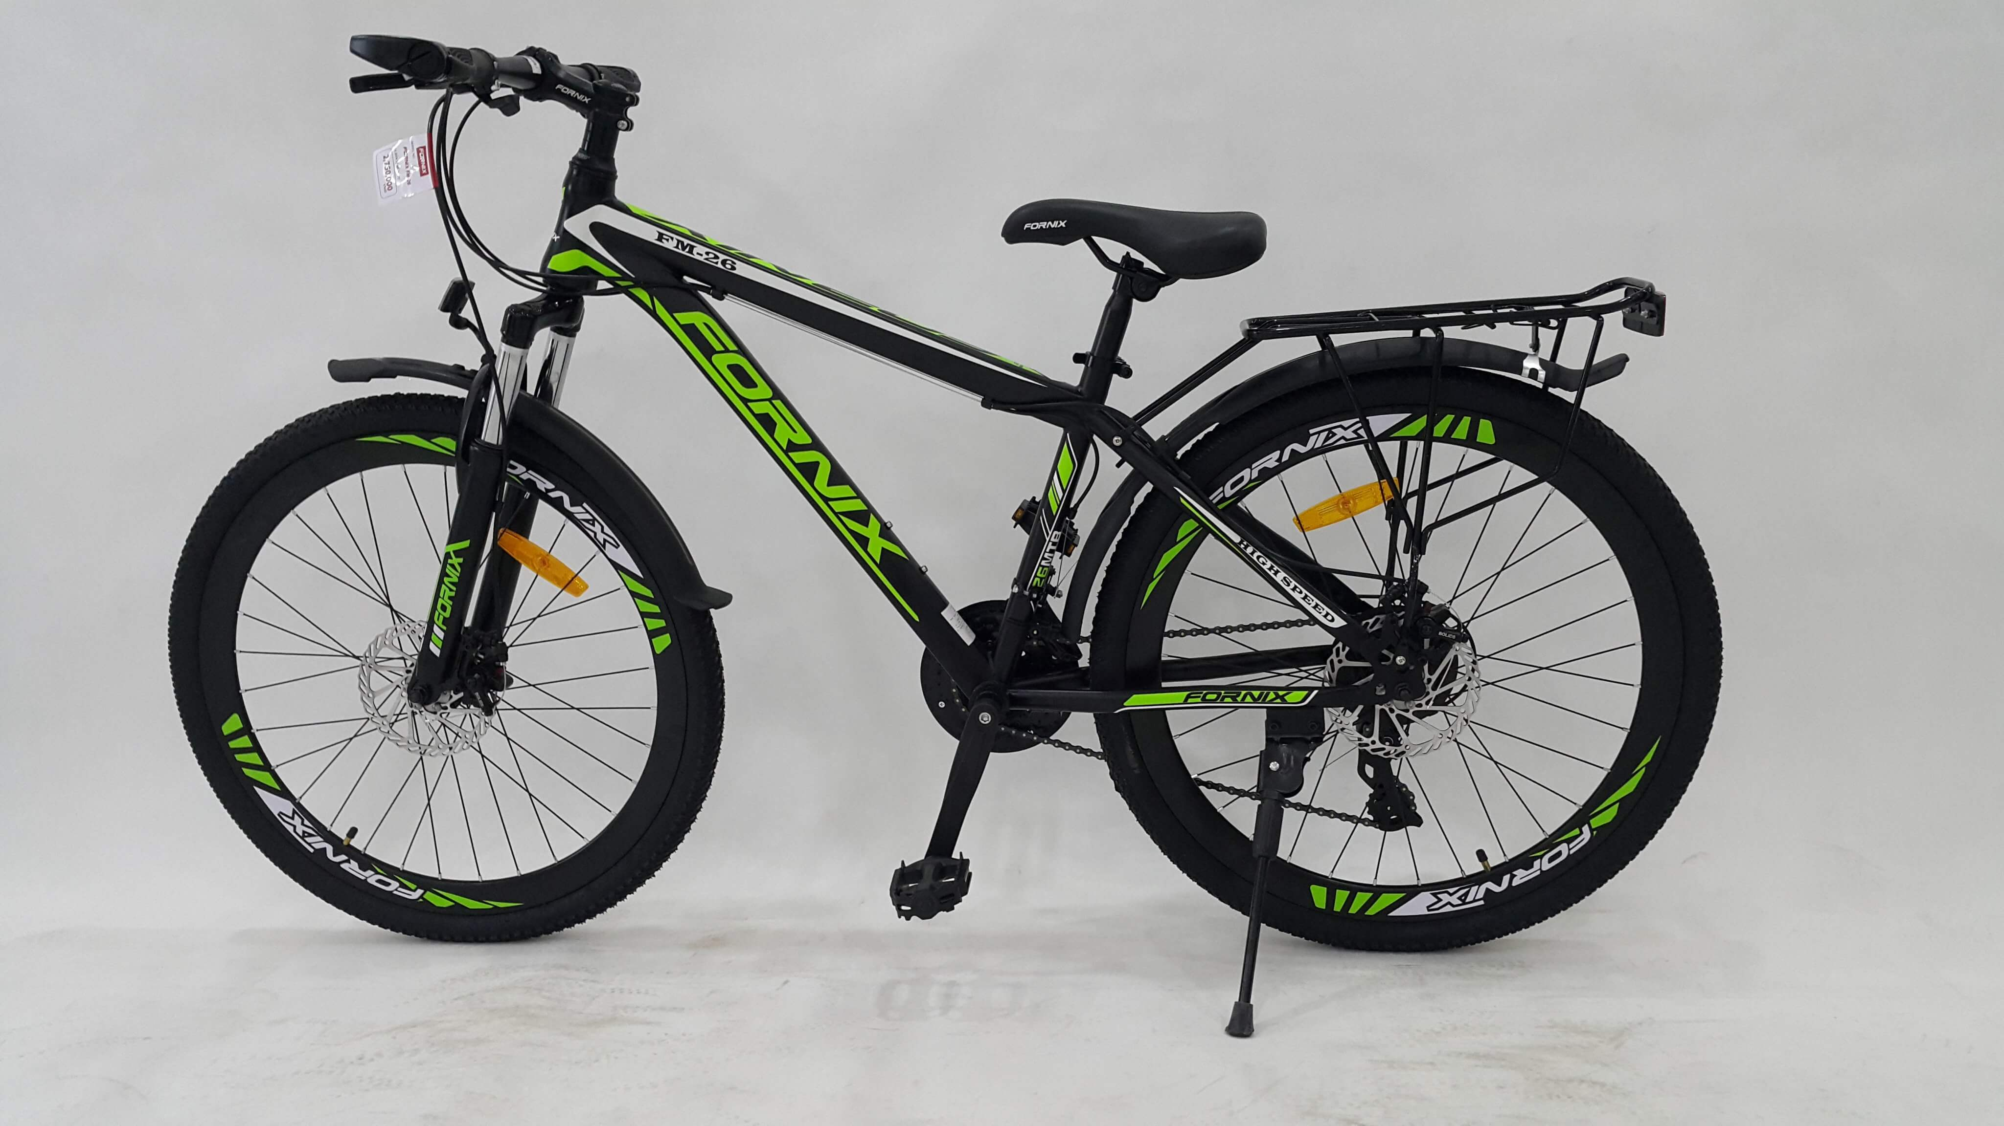
2. WHY A NEW DEVELOPMENT METHOD WAS NEEDED
Tại sao cần một phương pháp phát triển mới
Các vấn đề với cách tiếp cận có cấu trúc phân rã chức năng
Phân rã chức năng
Dữ liệu quá trình xử lý
Cấp xe
9$
=>Mất tính nhất quán
Trả xe
Lưu thông tin xe
Lưu thông tin khách hàng
10$

Slide 6
2. WHY A NEW DEVELOPMENT METHOD WAS NEEDED
Tại sao cần một phương pháp phát triển mới
Các vấn đề với cách tiếp cận có cấu trúc phân rã chức năng
Phân rã chức năng
Bảo trì
Vấn đề bảo trì lớn
Thay đổi code => gây lỗi ở những nơi khác.
➔Cần đóng gói

Slide 7
2. WHY A NEW DEVELOPMENT METHOD WAS NEEDED
Tại sao cần một phương pháp phát triển mới
Các vấn đề với cách tiếp cận có cấu trúc phân rã chức năng
Phân rã chức năng
Bảo trì
Mô-đun kém
Liên kết => không còn tính độc lập.
Lưu thông tin xe
10$
Cấp xe
Trả xe
9$
Lưu thông tin khách hàng

Slide 8
2. WHY A NEW DEVELOPMENT METHOD WAS NEEDED
Tại sao cần một phương pháp phát triển mới
Các vấn đề với cách tiếp cận có cấu trúc phân rã chức năng
Phân rã chức năng
Bảo trì
Mô-đun kém
Kiểm tra:
Không tin cậy
Lưu thông tin xe
10$
Cấp xe
9$
9$
Lưu thông tin khách hàng

Slide 9
2. WHY A NEW DEVELOPMENT METHOD WAS NEEDED
Tại sao cần một phương pháp phát triển mới
Các vấn đề với cách tiếp cận có cấu trúc phân rã chức năng
Phân rã chức năng
Bảo trì
Mô-đun kém
Kiểm tra
Tái sử dụng:
Lưu thông tin xe
10$
Cấp xe
9$
9$
Lưu thông tin khách hàng

Slide 10
2. WHY A NEW DEVELOPMENT METHOD WAS NEEDED
Tại sao cần một phương pháp phát triển mới
Các vấn đề với cách tiếp cận có cấu trúc phân rã chức năng
Phân rã chức năng
Bảo trì
Mô-đun kém
Kiểm tra
Tái sử dụng
Dữ liệu phụ thuộc vào các chức năng
Lưu thông tin xe
10$
Cấp xe
9$
9$
Lưu thông tin khách hàng

Slide 11
Cấu trúc phần mềm cần:
Tự chủ.
Dễ hiểu.
Dễ dàng điều chỉnh để phù hợp với yêu cầu mới hoặc thay đổi.
Dựa trên dữ liệu.
Ngoài các đặc điểm trên, cấu trúc phần mềm cũng cần có:
Dữ liệu đóng gói.
Phạm vi truy cập được xác định rõ.
Cộng đồng HDT => Đối Tượng

Slide 12
3. WHAT IS AN OBJECT

Slide 13


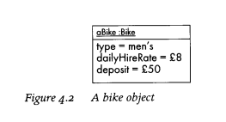
OBJECT?
đại diện của một cái gì đó trong thế giới thực.
là một sự trừu tượng.
13

Slide 14


Behaviour
Hành vi
State
Trạng Thái
Identity
Định danh
là một chuỗi các hoạt động mà đối tượng có thể làm.

Slide 15
Behaviour
Hành vi
State
Trạng Thái
Identity
Định danh
được xác định bởi các giá trị của các thuộc tính và các liên kết của nó với các đối tượng khác

Slide 16
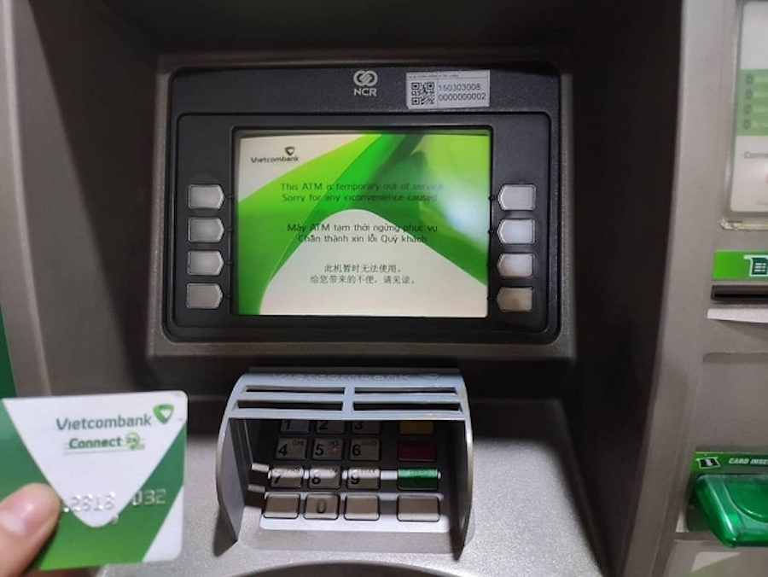
Số dư?

Slide 17
Behaviour
Hành vi
State
Trạng Thái
Identity
Định danh
là cái phân biệt đối tượng này với đối tượng khác
định danh có nghĩa là mỗi đối tượng là duy nhất,

Slide 18
ID
ID

Slide 19
Encapsulation and data hiding
Đóng gói
=> không làm hỏng dữ liệu
x
Tên đối tượng
Public
=> Ẩn dữ liệu
Private

Slide 20
4. WHAT IS CLASS

Slide 21
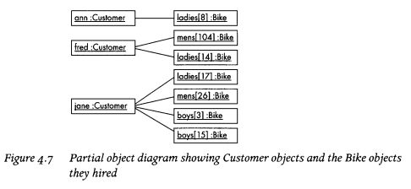
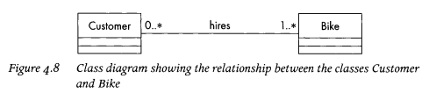
Vấn đề
Chúng chiếm quá nhiều không gian

Slide 22
Class là một nhóm các đối tượng có cùng một tập các thuộc tính, cùng các mối quan hệ và cùng một hành vi.

Slide 23
class
object
Các thể hiện
Khởi tạo

Slide 24
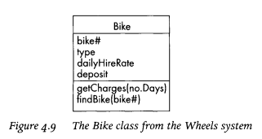
Tên lớp: BikeList, FlowerArrangingTalk
Tên thuộc tính: dailyHireRate
Tên hoạt động: getCharges()

Slide 25
5. RELATIONSHIPS BETWEEN CLASSES
MỐI QUAN HỆ
GIỮA CÁC CLASS

Slide 26
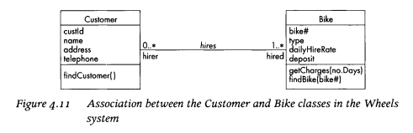
MỐI QUAN HỆ GIỮA CÁC CLASS
5.
Association
Liên kết
Aggregation
Tổng hợp
Inheritance
Kế thừa

Slide 27
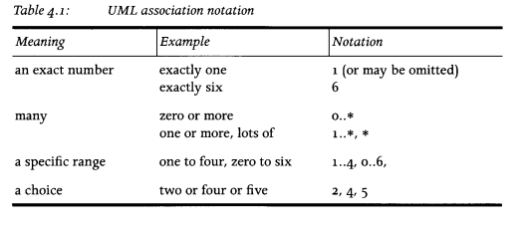
MỐI QUAN HỆ GIỮA CÁC CLASS
5.
Association
Liên kết
Aggregation
Tổng hợp
Inheritance
Kế thừa

Slide 28
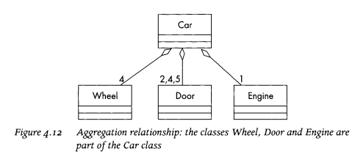
MỐI QUAN HỆ GIỮA CÁC CLASS
5.
Association
Liên kết
Aggregation
Tổng hợp
Inheritance
Kế thừa

Slide 29
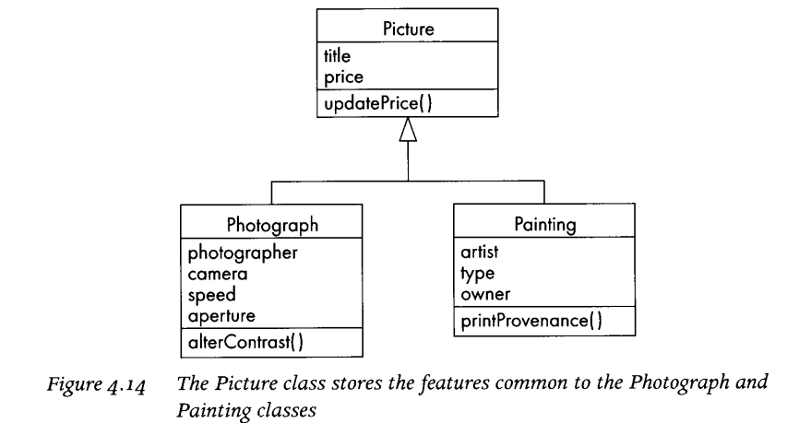
MỐI QUAN HỆ GIỮA CÁC CLASS
5.
Association
Liên kết
Aggregation
Tổng hợp
Inheritance
Kế thừa
Lớp cha
Lớp cơ sở
Lớp chung
Lớp con
Lớp dẫn xuất
Lớp chuyên biệt

Slide 30
MỐI QUAN HỆ GIỮA CÁC CLASS
5.
Association
Liên kết
Aggregation
Tổng hợp
Inheritance
Kế thừa
Tái sử dụng
Phương thức có thể được định nghĩa lại ở lớp con
Cơ sở để phân biệt các lớp con

Slide 31
MỐI QUAN HỆ GIỮA CÁC CLASS
5.
Association
Liên kết
Aggregation
Tổng hợp
Inheritance
Kế thừa
=> Tái sử dụng

Slide 32
Các lớp không bao giờ được khởi tạo được gọi là các lớp trừu tượng.
ABSTRACT CLASSES
Lớp Trừu Tượng

Slide 33
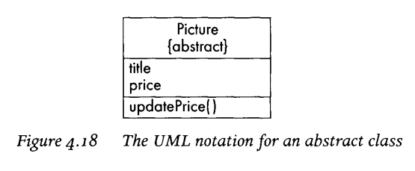

Slide 34
Polymorphism đa hình
Animal
speak()
Là tính chất thể hiện nhiều hình thái của đối tượng. Các đối tượng khác nhau có thể có cùng phương thức thực thi cùng một hành động. Nhưng mỗi đối tượng lại thực thi hành động theo cách riêng của mình, mà không giống nhau cho tất cả các đối tượng.
Cat
speak()
Dog
speak()
Meo meo
Gâu gâu

Slide 35
6. Technical points
What makes a good class?
(Điều gì tạo nên một class chuẩn)
Miền vấn đề
Không dư thừa
Phù hợp yêu cầu

Slide 36
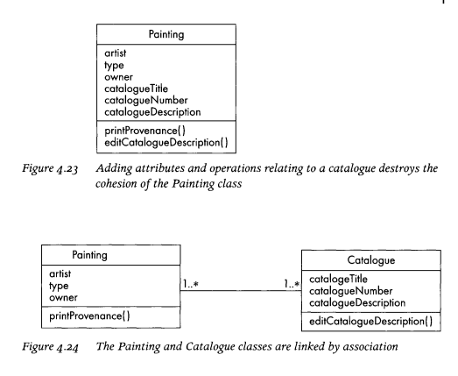
6. Technical points
What makes a good class?
(Điều gì tạo nên một class chuẩn)
Miền giá trị
Sự gắn kết

Slide 37
6. Technical points
What makes a good class?
(Điều gì tạo nên một class chuẩn)
Miền giá trị
Sự gắn kết
Khả năng thay thế

Slide 38
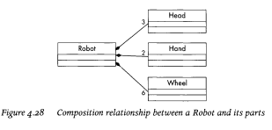
6. Technical points
X
X
What makes a good class?
(Điều gì tạo nên một class chuẩn)
Miền giá trị
Sự gắn kết
Khả năng thay thế
Thành phần
Trong mối quan hệ thành phần:
Toàn bộ đối tượng có quyền sở hữu các bộ phận của nó,
Các bộ phận sống và chết với toàn bộ

Slide 39
6. Technical points
What makes a good class?
(Điều gì tạo nên một class chuẩn)
Miền giá trị
Sự gắn kết
Khả năng thay thế
Thành phần
Toàn bộ đối tượng sẽ đóng gói và ẩn trong bộ phận của nó. chương trình chỉ có thể giao tiếp với toàn bộ; bất kỳ giao tiếp với các bộ phận được thực hiện bởi toàn bộ.

Slide 40
6. Technical points
What makes a good class?
(Điều gì tạo nên một class chuẩn)
Miền giá trị
Sự gắn kết
Khả năng thay thế
Thành phần
Tái sử dụng
Cách tiếp cận hướng đối tượng cung cấp một số trợ giúp.
Thư viện của các lớp hiện tồn tại và được sử dụng rộng rãi.
Cơ chế kế thừa
Dễ hiểu

Slide 41
7. COMMON PROBLEMS
Những vấn đề chung

Slide 42


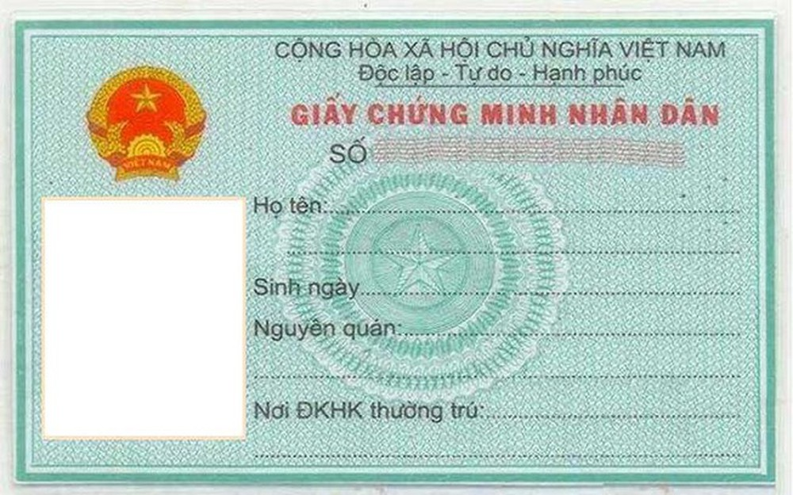
1
Khi tôi nhìn vào các đối tượng có vẻ giống nhau nhưng có các giá trị khá khác nhau, làm thế nào để tôi biết liệu chúng có nên được mô hình hóa thành các lớp khác nhau hay không?

Slide 43
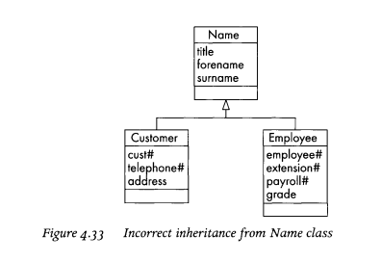
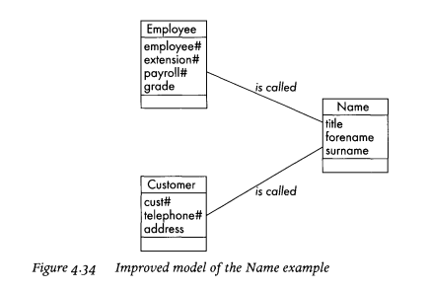
2
Tôi có hai lớp, Khách hàng và Nhân viên. Cả Khách hàng và Nhân viên cần ghi lại tiêu đề, tên và họ; Tôi có thể biến chúng thành các lớp con như hình 4.33 được không?

Slide 44
Khi tôi đang xử lý một hệ thống phân cấp thừa kế, đôi khi tôi không thể biết liệu một lớp nên là một lớp con của một lớp khác hay xem xét hai thành viên của cùng một lớp.
Ví dụ: ngựa Shetland có phải là một lớp con của Ngựa không?
3

Slide 45
4
Tổ chức các lớp thành một hệ thống phân cấp thừa kế có vẻ như rất nhiều công việc phụ; nó có luôn luôn đáng làm?
Gọn hơn
Tái sử dụng

Slide 46
8. CHAPTER SUMMARY

Slide 47
Các vấn đề với cách tiếp cận có cấu trúc phân rã chức năng
Phân rã chức năng
Bảo trì
Mô-đun kém
Kiểm tra
Tái sử dụng
Dữ liệu phụ thuộc vào các chức năng
Cộng đồng HDT => Đối Tượng

Slide 48
Behaviour
Hành vi
State
Trạng Thái
Identity
Định danh

Slide 49
MỐI QUAN HỆ GIỮA CÁC CLASS
Association
Liên kết
Aggregation
Tổng hợp
Inheritance
Kế thừa

Slide 50
Thank you

